Slide 1

Universidade Federal Rural do Semi-Árido – UFERSA
﻿Departamento de Ciências Exatas e Tecnologia – DCETI
Campus Angicos
GERÊNCIA DE PROJETOS
CICLO DE VIDA E ORGANIZAÇÃO DO PROJETO
Professor: Ramiro de Vasconcelos dos Santos Júnior, MSc.
ramiro.junior@ufersa.edu.br
Angicos/RN, 07 de julho de 2023.

Slide 2
Sumário
Resumo Geral Aula Anterior
O ciclo de Vida do Projeto;
Projeto Versus Trabalho Operacional;
Partes Interessadas;
Influências Organizacionais no Gerenciamento de Projetos.

Slide 3
Recapitulando a Aula Anterior – Gestão de Projetos
Verificamos informações valiosas sobre como gerenciar projetos de forma eficiente e profissional.
PMBOK - Project Management Body of Knowledge, que é uma norma amplamente reconhecida como boa prática em gerenciamento de projetos.
O guia identifica um conjunto de conhecimentos em gerenciamento, incluindo aplicação de conhecimentos, processos, habilidades, ferramentas e técnicas.

Slide 4
Gestão de Projetos
Cresceu a importância de Gerenciar Projetos

Slide 5
O que é um Projeto?
Tem início e fim bem determinados
“Um esforço temporário com a finalidade de criar um produto/serviço único”
O resultado é algo diferente em algum aspecto
Notes:
A maioria dos projetos cria produtos duradouros;
A construção de um monumento nacional criará um resultado que deve durar séculos;
Os produtos também podem ter impactos sociais, econômicos e ambientais com duração mais longa que a dos próprios projetos.

Slide 6
Projetos x Operações
São semelhantes, pois são:
  Executados por pessoas.
  Restritos a recursos limitados.
  Planejados, executados e controlados.
Operações
atividades repetitivas e contínuas
Projetos
atividades temporárias e únicas
X

Slide 7
O que é Gerenciamento de Projetos?
“Aplicação de conhecimentos, habilidades, ferramentas e técnicas às atividades do projeto a fim de alcançar seus objetivos.”
PMBOK® Guide 2000
É atingido por meio do uso de processos e fases.

Slide 8
Pontos Relevantes do Gerenciamento
bom relacionamento com o Cliente
Tempo
Custo
Qualidade
Escopo

Slide 9






Principais STAKEHOLDERS
O Chefe
Patrocinador
PROJETO
O Time
Organização
Cliente
Gerente de Projeto
Notes:
Ao lidar com as partes interessadas, os profissionais devem estar comprometidos com práticas honestas e justas e relacionamento respeitoso

Slide 10
Qual é o objetivo do gerente de projetos?
Desenvolver o produto/serviço esperado dentro do prazo, custo e nível de qualidade desejados

Slide 11
CICLO DE VIDA E ORGANIZAÇÃO DO PROJETO

Slide 12
Introdução
Os projetos e seu gerenciamento são executados em ambientes mais amplos que o do projeto propriamente dito;
O ciclo de vida oferece uma estrutura básica para o gerenciamento do projeto, independentemente do trabalho específico envolvido;
O ciclo de vida de um projeto consiste nas fases do mesmo que geralmente são sequenciais e que às vezes se sobrepõem, cujo nome e número são determinados pelas necessidades de gerenciamento e controle da(s) organização(ões) envolvidas, a natureza do projeto em si e sua área de aplicação.

Slide 13
Ciclos de Vida de Um Projeto
A organização ou os gerentes de projetos podem dividir projetos em fases para oferecer melhor controle gerencial:
  O ciclo de vida pode ser definido ou moldado de acordo com aspectos exclusivos da organização.
A equipe de gerenciamento seleciona as fases do ciclo de vida, os processos, as ferramentas e técnicas adequadas ao projeto;
Oferece uma estrutura básica para o gerenciamento dos projetos.

Slide 14
Ciclos de Vida de Um Projeto
Projetos variam em tamanho e complexidade;
Características de ciclo de vida de projetos:
  Inicio do projeto;
  Organização e preparação;
  Execução do trabalho do projeto;
  Encerramento do projeto.
Notes:
Apesar da variação nos projetos o ciclo de vida pode apresentar semelhanças;
Esta visão de alto nível pode oferecer um quadro de referência comum para comparação de projetos.

Slide 15
Características do ciclo de vida do projeto
Os ciclos de vida do projeto geralmente definem:
  Que trabalho técnico deve ser realizado em cada fase;
  Quando as entregas devem ser geradas em cada fase;
  Quem está envolvido em cada fase;
  Como controlar e aprovar cada fase.

Slide 16
Características do ciclo de vida do projeto
A estrutura genérica do ciclo de vida geralmente apresenta as seguintes características:
  Os níveis de custo e de pessoal são baixos no início;
  Atingem um valor máximo enquanto o projeto é executado;
  Caem rapidamente conforme o projeto é finalizado;

Slide 17
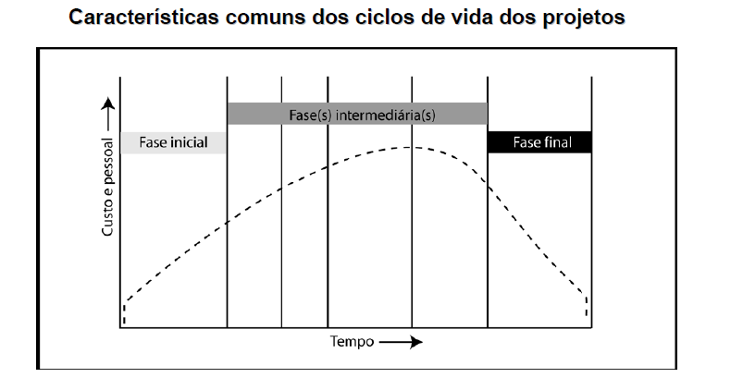
Características do ciclo de vida do projeto
Nível típico de custos e pessoal ao longo do seu ciclo de vida

Slide 18
Características do ciclo de vida do projeto
A estrutura genérica do ciclo de vida geralmente apresenta as seguintes características:
  A influência das partes interessadas, os riscos e as incertezas são maiores durante o início do projeto;
  Estes fatores caem ao longo da vida do mesmo.

Slide 19
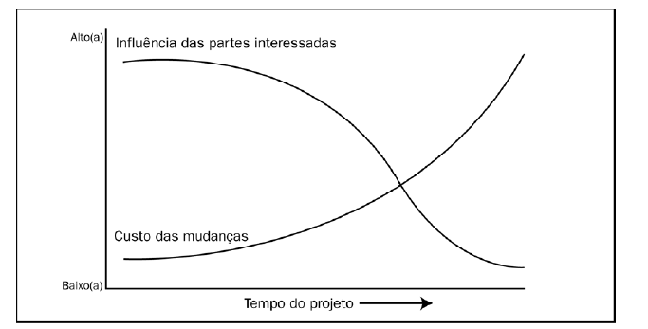
Características das fases do projeto
Impacto da variável com base no tempo decorrido do projeto

Slide 20
Características do ciclo de vida do projeto
A estrutura genérica do ciclo de vida geralmente apresenta as seguintes características:
  A capacidade de influenciar as características finais do produto do projeto, sem impacto significativo sobre os custos, é mais alta no início e torna-se cada vez menor conforme o projeto progride para o seu término.

Slide 21
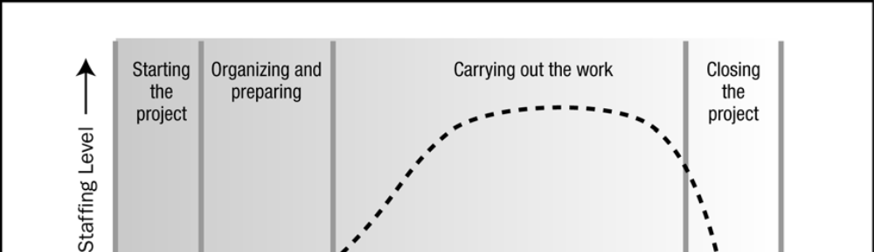
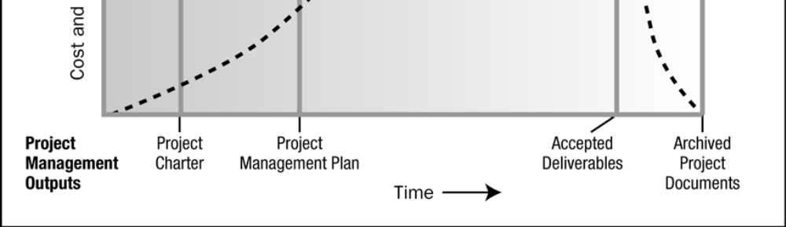
Características das fases do projeto
Nível típico de custos e pessoal ao longo do seu ciclo de vida

Slide 22
Fases do Projeto
São divisões de um projeto em que o controle adicional é necessário para gerenciar;
Geralmente são Terminadas Sequencialmente;
Algumas situações – sobrepor;
A estrutura de fases permite que o projeto seja segmentado em subconjuntos lógicos para facilitar o gerenciamento, o planejamento e controle.

Slide 23
Fases do Projeto
O número de fases, a necessidade de fases e o grau de controle aplicado depende do tamanho, grau de complexidade e impacto potencial do projeto.

Slide 24
Fases do projeto
Características:
  Fases sequencias – termina com alguma forma de transferência ou entrega do produto;
  O final da fase representa um ponto natural da reavaliação dos esforços em andamento;
  A principal entrega ou objetivo da fase requer um controle;
  O trabalho tem um foco diferente de quaisquer outras fases. Isso geralmente envolve diferentes organizações e conjuntos de habilidades.
  O final da fase representa um ponto natural de reavaliação dos esforços em andamento e de modificação ou término do projeto, caso necessário.
Notes:
O final da fase também apresenta pontos conhecidos como marcos, passagens de fase, etc.

Slide 25
Fases do projeto
Características:
  Embora muitos projetos possam ter nomes de fases similares com entregas similares, poucos são idênticos;
  Fases distintas normalmente têm durações ou extensões diferentes.
Notes:
O final da fase também apresenta pontos conhecidos como marcos, passagens de fase, etc.

Slide 26
Fases do projeto
Projetos:
  Uma fase;
  Muitas fases.
Não há uma forma única de definir a estrutura ideal para um projeto; projetos no mesmo setor, ou mesmo dentro da mesma organização, podem apresentar variações significativas;
Algumas organizações estabelecem políticas que padronizam todos os projetos, enquanto outras permitem que a equipe de gerenciamento escolha as políticas mais apropriadas para o seu projeto especifico.
Notes:
Uma equipe de projeto pode dividir um projeto em duas fases onde uma equipe diferente pode escolher gerenciar todo o trabalho como uma única fase.

Slide 27
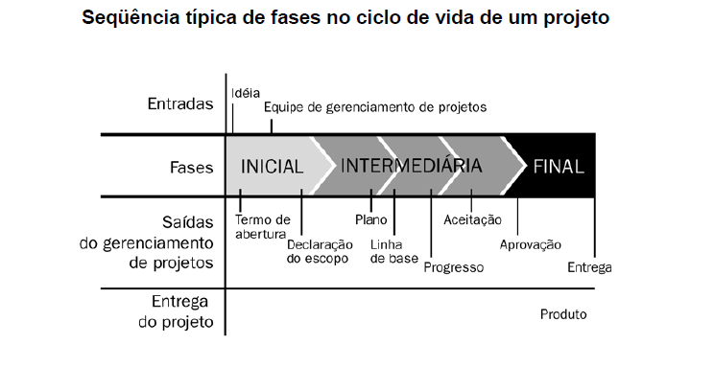
Fases do projeto

Slide 28
Fases do projeto
Decisões que devem ser tomadas:
  Pessoas envolvidas;
  Recursos necessários;
  Abordagem adotada para o término do trabalho;
  Se haverá mais de uma fase envolvida:
    Estrutura de fases específicas:
      Especificar o que é permitido e esperado;
      Decisão sobre o inicio da fase seguinte.

Slide 29
Relações entre fases
Quando os projetos têm várias fases, estas são parte, em geral, de um processo sequencial projetado para garantir um controle adequado do projeto e obter o produto, serviço ou resultado desejado.
  As fases serão sempre sequenciais?
Há situações em que um projeto pode se beneficiar de fases sobrepostas ou simultâneas.

Slide 30
Relações entre fases
Três tipos básicos de relações entre as fases:
  Relação sequencial - uma fase só poderá iniciar depois que a anterior terminar;
  Relação sobreposta:
    Técnica de compressão do cronograma.
  Relação iterativa:
    Apenas uma fase está planejada;
    Útil em Ambientes indefinidos, incertos ou rápida transformação.
Notes:
Iterativo:
em que apenas uma fase está planejada a qualquer momento e o planejamento da próxima é feito à medida que o trabalho avança na fase atual e nas entregas. Esta abordagem é útil em ambientes muito indefinidos, incertos ou em
rápida transformação, como pesquisas, mas pode reduzir a capacidade de fornecer um planejamento de longo prazo.

Slide 31
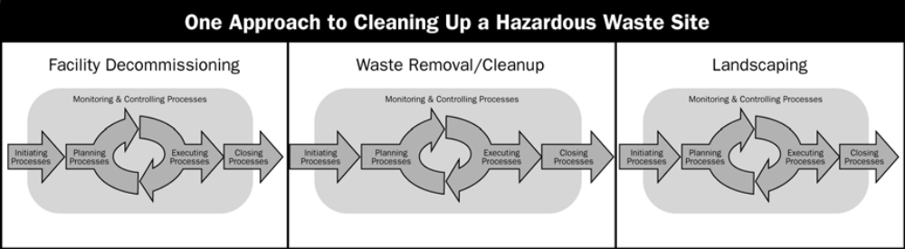
Relações entre fases
Exemplo de projeto de três fases
Notes:
Uma abordagem para limpar um local de resíduos perigosos;
Desativação de Instalações;
Remoção / Limpeza de Resíduos;
Paisagismo

Slide 32
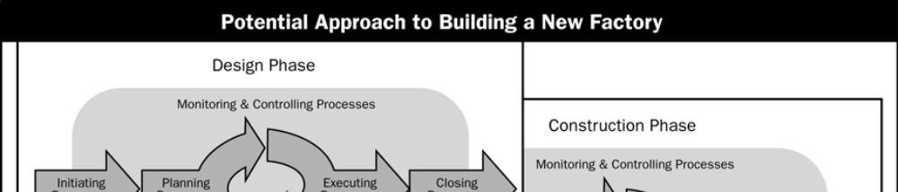
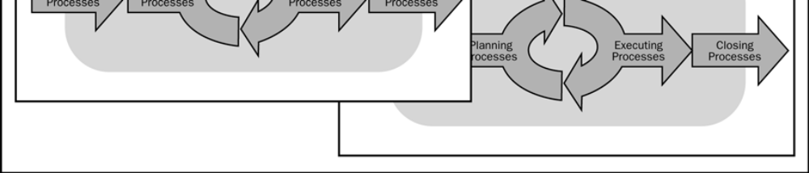
Relações entre fases
Exemplo de um projeto com fases sobrepostas
Notes:
Uma abordagem para limpar um local de resíduos perigosos;
Desativação de Instalações;
Remoção / Limpeza de Resíduos

Slide 33
Projeto vs Trabalho Operacional
Os projetos e as operações diferem principalmente no fato de que as operações são contínuas e produzem produtos, serviços ou resultados repetitivos. Os projetos (juntamente com os membros da equipe e, muitas vezes, a oportunidade) são temporários e terminam;
Por outro lado, o trabalho de operações é contínuo e mantém a organização ao longo do tempo. O trabalho operacional não termina quando seus objetivos atuais são atingidos, mas, em vez disso, segue novas direções para apoiar os planos estratégicos da organização;

Slide 34
Projeto vs Trabalho Operacional
Há trabalhos voltados para o projeto e trabalhos voltados para operações;
  O trabalho de operações apoia o ambiente empresarial em que os projetos são executados;
  O trabalho de projeto é voltado para realização dos objetivos do projeto em primeiro lugar.

Slide 35
Projeto vs Trabalho Operacional
Semelhanças:
  Realizados por pessoas;
  Limitados por restrições, incluindo restrições de recursos;
  Planejado, executado, monitorado e controlados;
  Realizados para atingir objetivos organizacionais ou planos estratégicos.

Slide 36
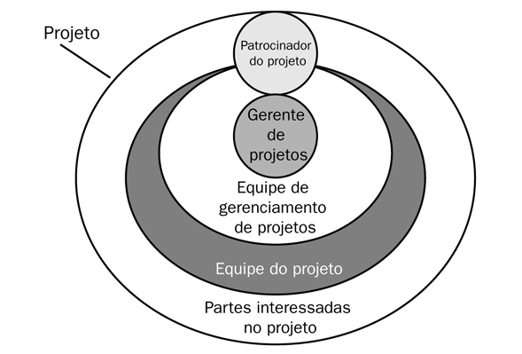
Partes interessadas no projeto
São pessoas e organizações ativamente envolvidas no projeto. Podem exercer influência sobre os objetivos e resultados do projeto.

Slide 37
Partes interessadas no projeto
As partes interessadas possuem diversos níveis de responsabilidade e de autoridade quando participam de um projeto e eles podem mudar ao longo do ciclo de vida do mesmo;
A identificação das partes interessadas é um processo contínuo e pode ser difícil;
A não identificação de uma parte interessada pode estender o cronograma e aumentar substancialmente os custos;
O Gerente do projeto precisa gerenciar a influência das várias partes interessadas em relação aos requisitos do projeto para garantir um resultado bem-sucedido.

Slide 38
Partes interessadas no projeto
Exemplos:
  Clientes/usuários: Pessoas ou organizações que usarão o produto, serviço ou resultado do projeto. os termos clientes e usuários são sinônimos; enquanto em outras, clientes se referem à entidade que adquire o produto do projeto e usuários são os que o utilizarão diretamente;
  Patrocinador. A pessoa ou o grupo que fornece os recursos financeiros, em dinheiro ou em espécie, para o projeto;
  Equipe do projeto. Uma equipe de projeto é composta pelo gerente do projeto, pela equipe de gerenciamento do projeto e por outros membros da equipe que executam o trabalho mas não estão necessariamente envolvidos com o gerenciamento do projeto;
  Gerentes funcionais. Gerentes funcionais são pessoas-chave que desempenham uma função gerencial dentro de uma área administrativa ou funcional do negócio, como recursos humanos, finanças, contabilidade ou aquisição;
  Gerente de Projetos: designados pela organização executora para atingir os objetivos do projeto. Este é um papel conspícuo com grandes desafios, de grande responsabilidade e com prioridades mutáveis.

Slide 39
Partes interessadas no projeto
Uma parte importante da responsabilidade de um gerente de projetos é gerenciar as expectativas das partes interessadas. Isso pode ser difícil pois elas em geral têm objetivos muito diferentes ou conflitantes.

Slide 40
Influências Organizacionais no Gerenciamento de Projetos
Os projetos normalmente fazem parte de uma organização que é maior que o projeto;
A maturidade da organização em relação ao seu sistema de gerenciamento de projetos, sua cultura, seu estilo, sua estrutura organizacional e seu escritório de projetos também pode influenciar o projeto;
A cultura, o estilo e a estrutura organizacionais influenciam a maneira como os projetos são executados.
Notes:
Organizações Multinacionais apresentam várias influências.

Slide 41
Influências Organizacionais no Gerenciamento de Projetos
As culturas e os estilos podem ter uma forte influência na capacidade de um projeto de atingir seus objetivos;
A maioria das organizações desenvolveu culturas exclusivas, que se manifestam de inúmeras maneiras, incluindo, por exemplo:
  Visões compartilhadas, valores, normas, crenças e expectativas,
  Políticas, métodos e procedimentos;
  Visão das relações de autoridade e
  Ética do trabalho e horas de trabalho.

Slide 42

Influências Organizacionais no Gerenciamento de Projetos
um gerente de projetos deve compreender os diferentes estilos e culturas organizacionais que podem afetar um projeto.

Slide 43
Estrutura organizacional
É um fator ambiental da empresa, que pode afetar a disponibilidade de recursos;
Influenciar a maneira como os projetos são conduzidos;
Variam de Funcionais a Baseadas em Projetos com diversas estruturas matriciais.

Slide 44
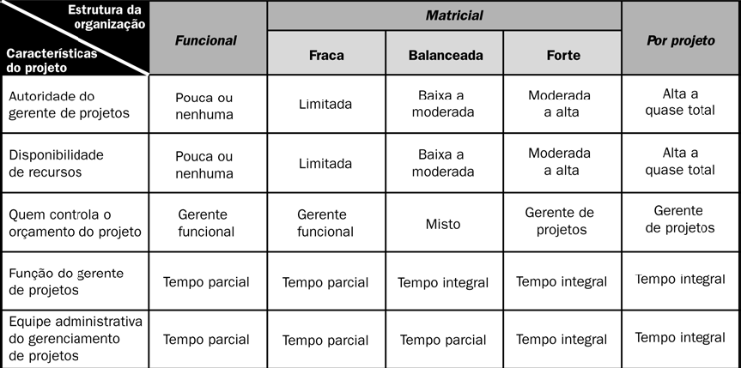
Estrutura organizacional
Notes:
Organização Funcional é uma hierarquia em que cada funcionário possui um superior bem definido;
As organizações Matriciais são uma combinação de características de org funcionais e projetizadas;

Slide 45
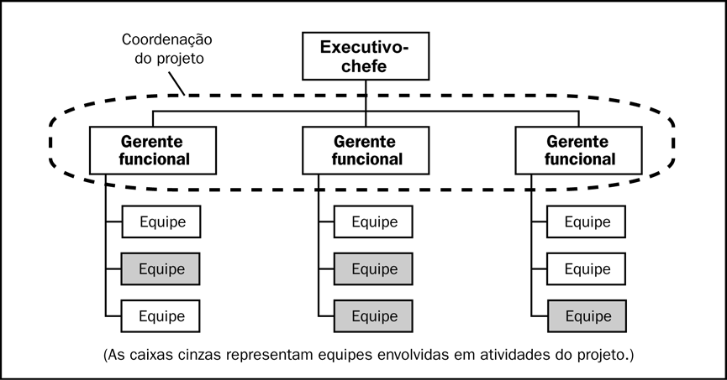
Organização Funcional
É uma hierarquia em que cada funcionário possui um superior bem definido;
Os funcionários são agrupados por especialidade;
Cada departamento em uma organização funcional fará o seu trabalho do projeto de modo independente dos outros departamentos.
Notes:
Os recursos de outro departamento estão sujeitos à aprovações prévias.

Slide 46
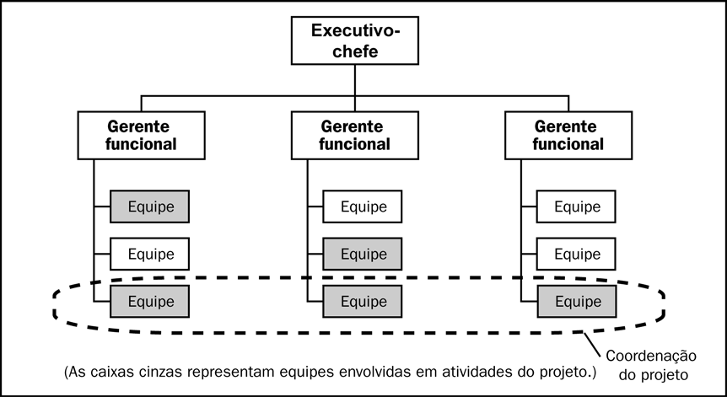
Matricial Fraca
Organizações matriciais são uma combinação de características funcionais e projetizadas;
As matrizes fracas mantêm muitas das características de uma organização funcional e o papel do gerente de projetos é mais parecido com a de um coordenador ou facilitador do que com o de um gerente de projetos propriamente dito.
Notes:
Assim o poder do gerente não é tão grande.

Slide 47
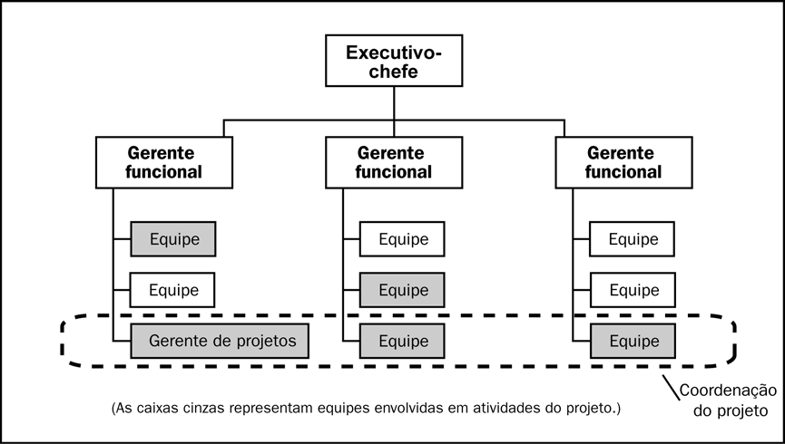
Matricial Balanceada
A organização matricial balanceada reconhece a necessidade de um gerente de projetos, ela não fornece a ele autoridade total sobre o projeto e sobre seu financiamento.

Slide 48
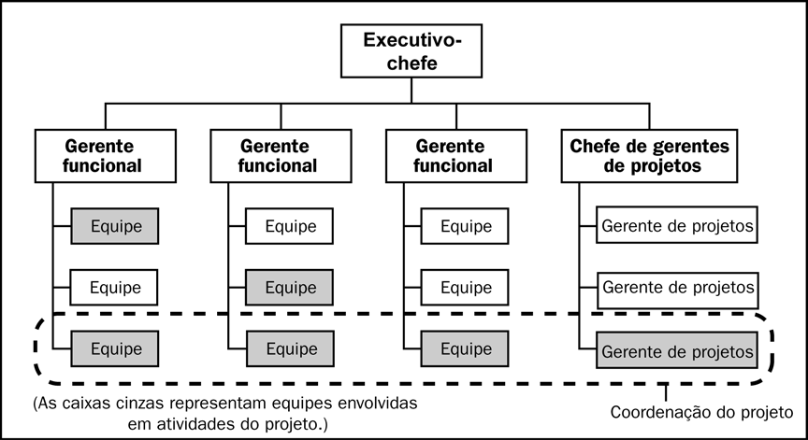
Matricial Forte
As matrizes fortes possuem muitas das características da organização projetizada e podem ter gerentes de projetos em tempo integral com autoridade considerável e pessoal administrativo trabalhando para o projeto em tempo integral;

Slide 49
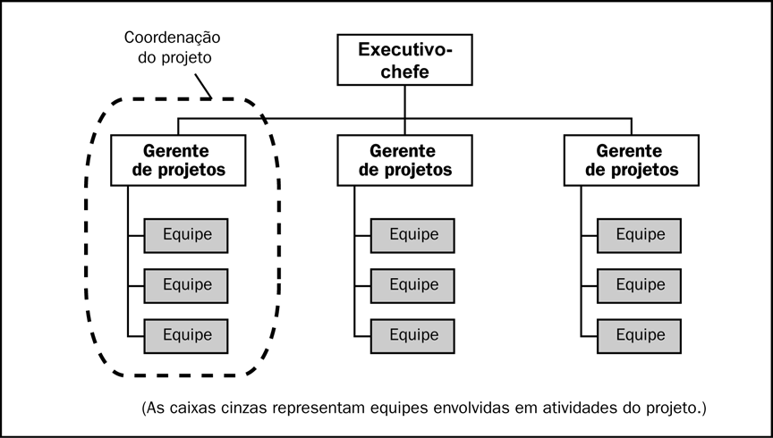
Baseada em Projetos/Projetizada
Em uma organização projetizada, os membros da equipe são geralmente colocados juntos;
Os gerentes de projetos possuem grande independência e autoridade;
As organizações, mas esses grupos projetizadas em geral possuem unidades organizacionais denominadas departamentos e reportam diretamente ao gerente de projetos ou oferecem serviços de suporte aos vários projetos.

Slide 50
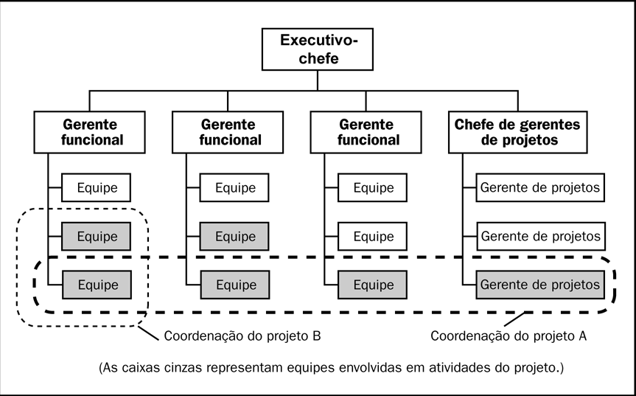
Organização composta
Muitas organizações envolvem todas essas estruturas em vários níveis;

Slide 51
A função do PMO nas estruturas organizacionais
Um PMO (Project Management Office) (Escritório de Projetos) pode existir em qualquer uma das estruturas organizacionais (Funcional, Matricial ou por projetos);
A função de um PMO em uma organização pode variar de uma assessoria, limitada à recomendação de políticas e procedimentos específicos sobre projetos individuais, até uma concessão formal de autoridade pela gerência executiva.

Slide 52
Ativos de Processos Organizacionais
Os ativos de processos organizacionais incluem qualquer um ou todos os ativos relacionados a processos, de quaisquer ou todas as organizações envolvidas no projeto que podem ser usados para influenciar o sucesso do projeto;
Exemplos:
  Processos e Procedimentos;
  Base de Conhecimento Corporativa;

Slide 53




Fases Comuns do Ciclo de Vida de um Projeto
Conceitual
Planejamento
Implementação
Finalização
Avaliar a idéia e analisar os riscos, custos, requisitos iniciais
Organização das atividades, recursos, documentos necessários
Desenvolver o produto/serviço até que ele esteja pronto
Transferência e avaliação dos resultados, re-alocação dos recursos

Slide 54
DÚVIDAS?
salatiel.dantas@ufersa.edu.br

